Slide 1

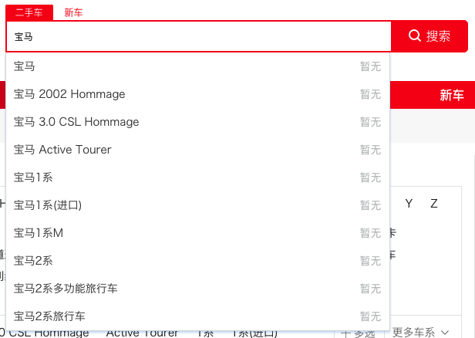
搜索推荐：Suggester
现代的搜索引擎，一般会具备"Suggest As You Type"功能，即在用户输入搜索的过程中，进行自动补全或者纠错。 通过协助用户输入更精准的关键词，提高后续全文搜索阶段文档匹配的程度。
http://www.mashibing.com

Slide 2
搜索推荐：Suggester
ES针对不同的应用场景，把Suggeter主要分为以下四种
Term Suggester
Phrase Suggester
Completion Suggester
Context Suggester
http://www.mashibing.com

Slide 3
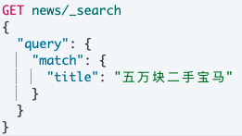
Term Suggester
意如其名，针对单独term的搜索推荐，不考虑搜索短语中多个term的关系。
精准匹配：param_name = param_value
where color = red and brand_name =‘宝马’
全文检索：五万块的二手宝马
http://www.mashibing.com

Slide 4
Phrase Suggester
我们知道，term suggester可以对单个term进行建议或者纠错，不会考虑多个term之间的关系，但是phrase suggester在term suggester的基础上，考虑多个term之间的关系，比如是否同时出现一个索引原文中，相邻程度以及词频等等。
http://www.mashibing.com

Slide 5
Completion Suggester
基于内存而非索引，性能强悍。
需要结合特定的 completion 类型
只适合前缀推荐
http://www.mashibing.com

Slide 6
Context Suggester
Completion Suggester的筛选器，通过设置向下文映射来实现。
在索引和查询启用上下文的完成字段时，必须提供上下文
添加上下文映射会增加completion的字段的索引大小。并且这一过程法发生在堆中
http://www.mashibing.com

